Slide 1

国家奖学金答辩
申请者：王芊翔
2023.9.15

Slide 2
目录
1 基本信息
CATALOG
2 学习情况
3 兴趣生活
4 致谢

Slide 3

1 基本信息
Self-Introduction

Slide 4
基本信息
个人信息
姓名：王芊翔
性别：男
政治面貌：共青团员
学院：机械工程学院
专业：工程力学 (强基计划）
成绩排名
上学年加权成绩：91.692
加权排名：2/30
综合测评成绩：78.61
综测排名：2/30

Slide 5
部分成绩
科目 | 成绩 | 科目 | 成绩
高等流体力学 | 100 | 工程振动与测试 | 94
实验流体力学 | 100 | 力学工程科学应用实习 | 92
艺术实践与表演3A | 99 | 力学的发展与科研 | 92
设计心理学 | 97 | 创新实践计划 | 92
振动模态分析与 结构动态设计 | 96 | 择业指导 | 92
有限元法 | 95 | 塑性力学 | 91
高等非线性动力学 | 94 | 实验数据分析 | 90

Slide 6
2 学习情况
Learning Status

Slide 7
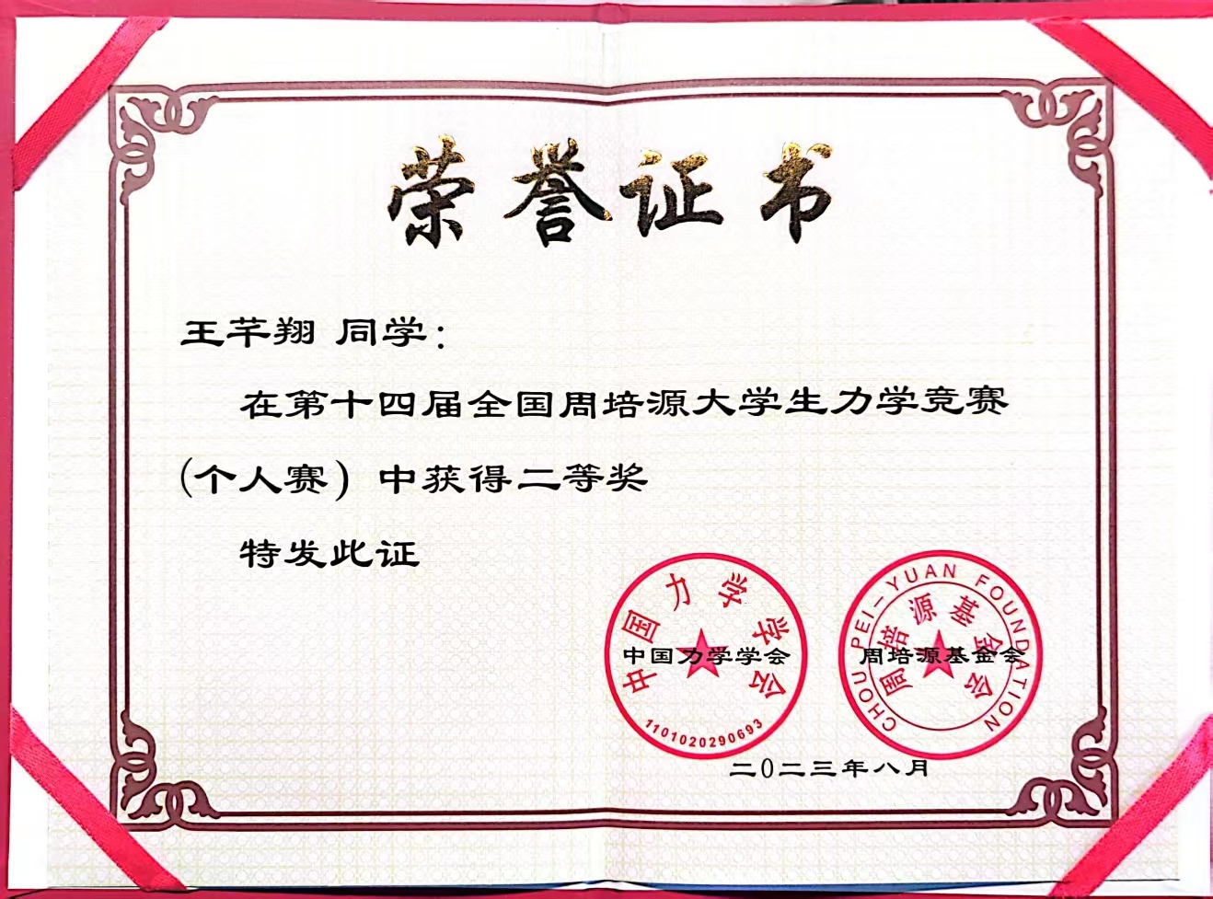
竞赛
全国周培源大学生力学竞赛（个人赛）二等奖

Slide 8
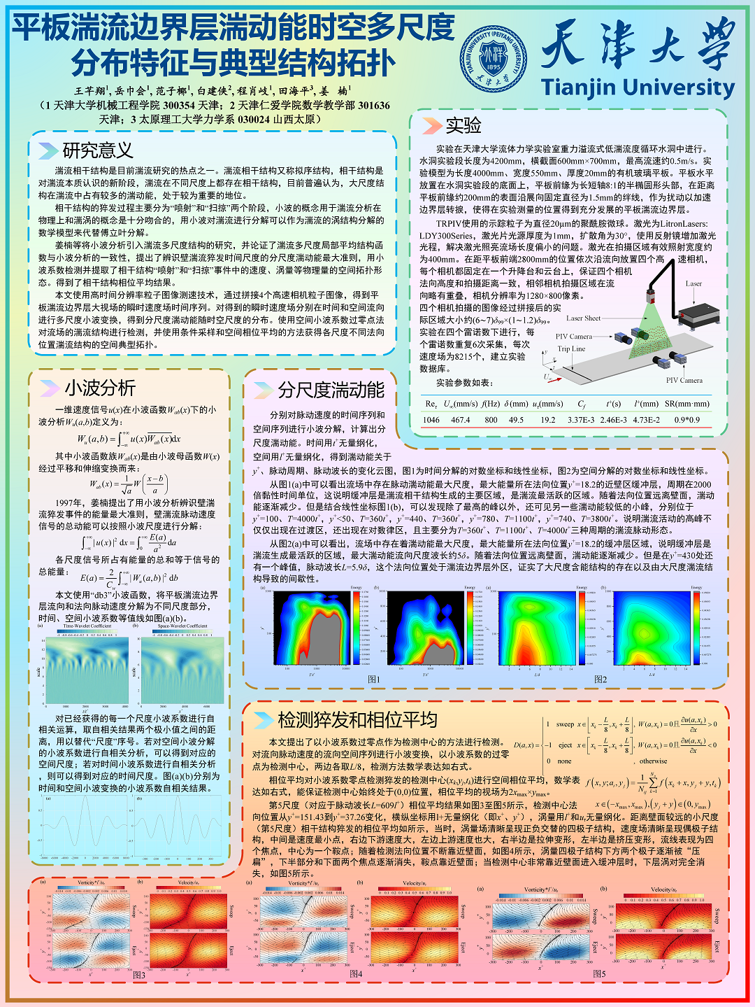
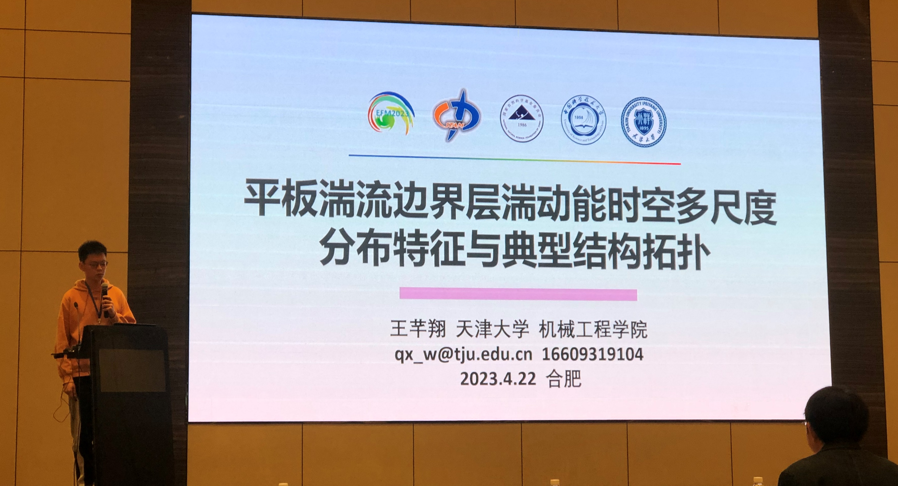
科研
平板湍流边界层湍动能时空多尺度分布及典型结构拓扑
1. 在第十三届实验流体力学大会上作报告

Slide 9
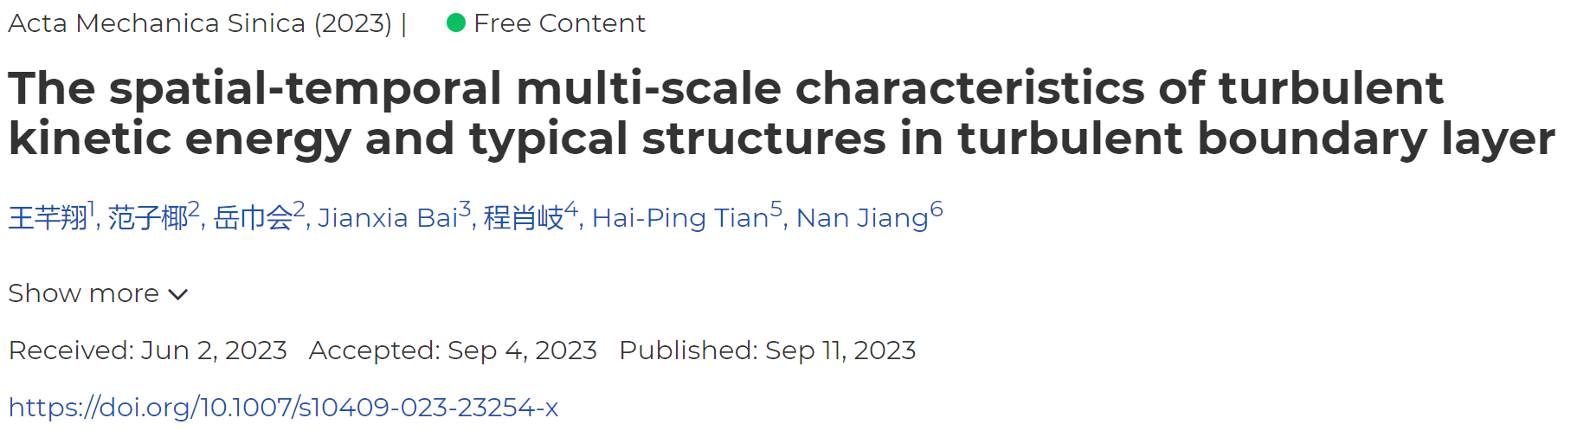
科研
平板湍流边界层湍动能时空多尺度分布及典型结构拓扑
2. 在Acta Mechanica Sinica（SCI Q2分区）发表

Slide 10
3 生活情况
Life Status

Slide 11
音乐
内容

Slide 12
4 致谢
Acknowledgement

Slide 13
致谢
感谢学校、学院给予的评选机会
感谢评委老师和各位同学的聆听
感谢各位老师对我的指导
感谢家人的支持

Slide 14
感谢倾听！
申请者：王芊翔
2023.9.15

